Slide 1
Projekt Ove
Hemsida till chalmers läxhjälp

Slide 2
introduktion
Chalmers Läxhjälp
OVE är en administrativ lösning
Schema
Löneuträkning
Kontakt till handledare och skolor

Slide 3
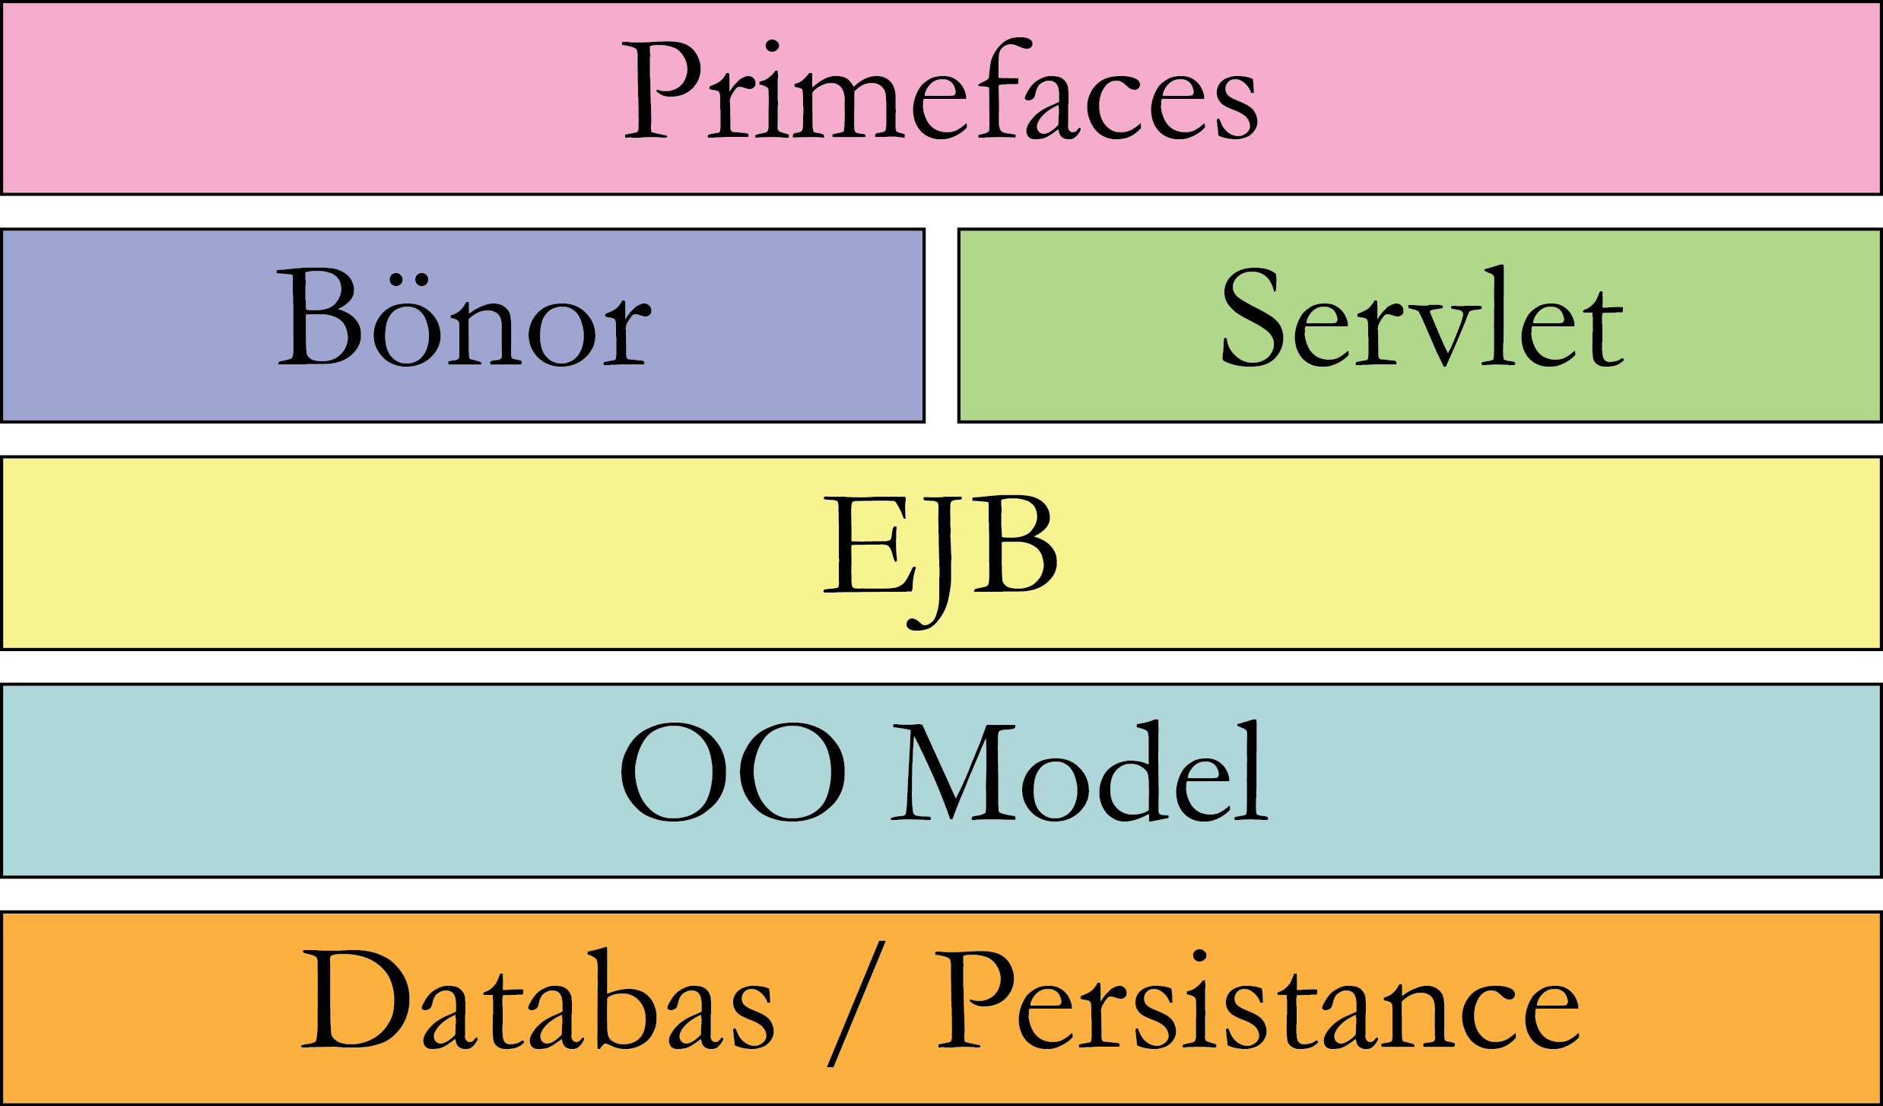
KOmponenter
Glassfish inkl JavaMail Service
Derby
Frontend - JSF(Primefaces inkl AJAX)
Backend – Beans, EJB, Servlet

Slide 4
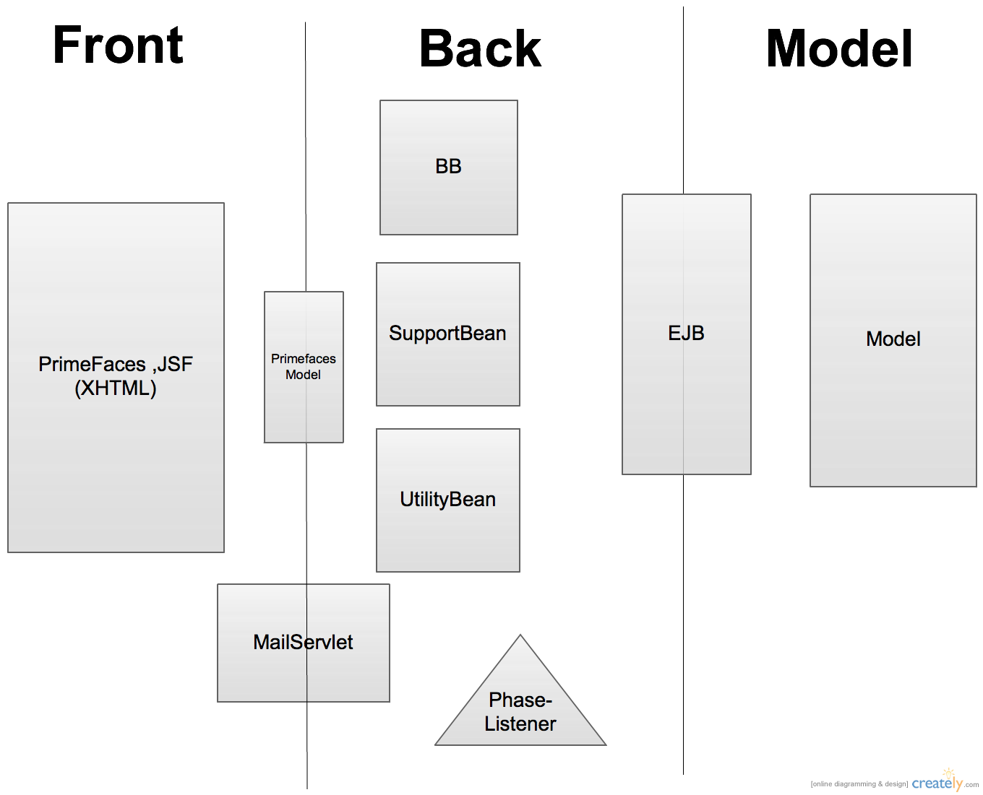

Slide 5
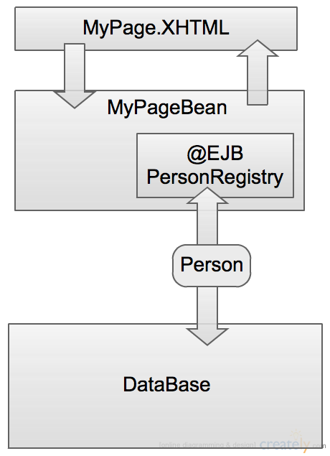

Slide 6
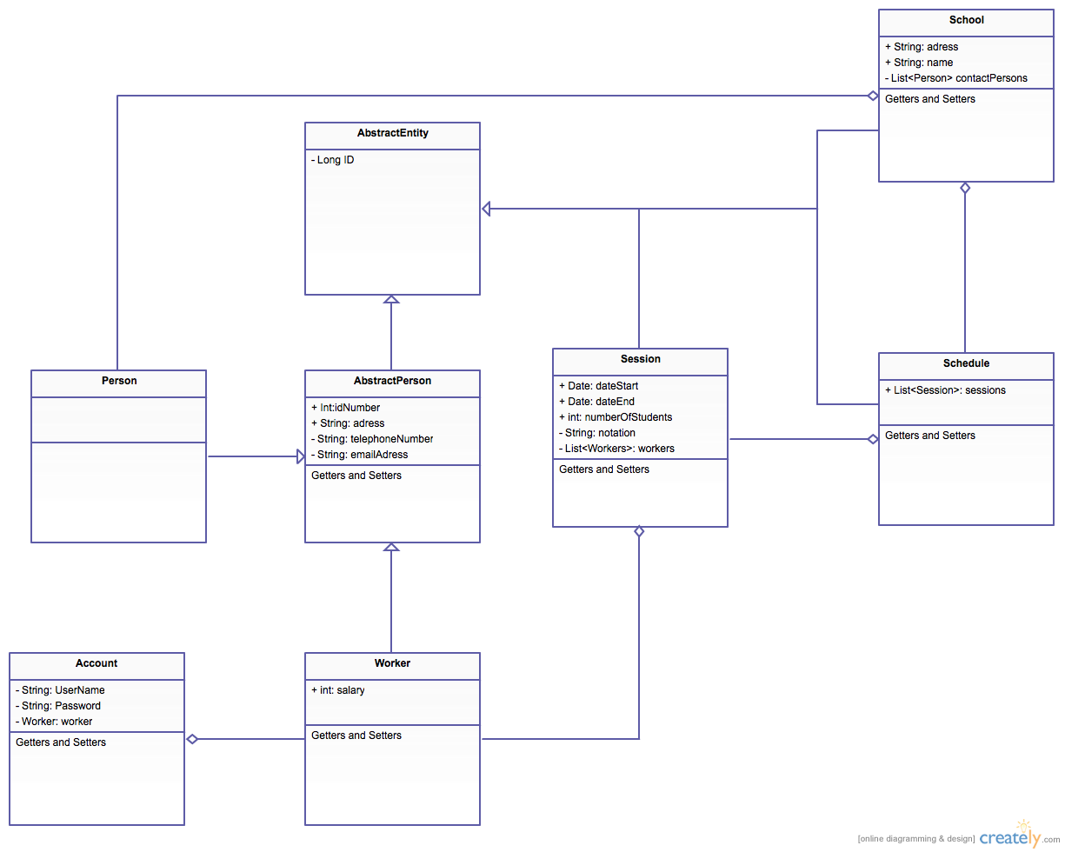
UML

